Slide 1
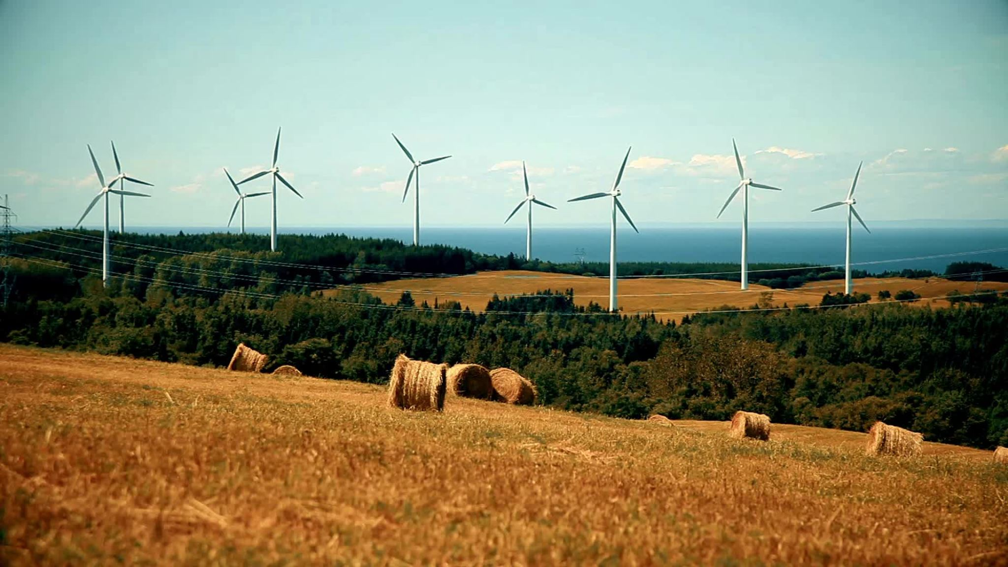
에너지 하베스팅

Slide 2


에너지 하베스팅 정의
에너지 하베스팅(Energy Harbesting)이란 일상 셍활속 버려지거나 소모되는 에너지를 수확 또는 이용하여 전력으로 재활용하는 기술
에너지발생> 에너지 변환> 에너지저장> 에너지 소비 순으로 전력을 재활용 하는 기술

Slide 3
에너지발생종류
신체에너지
진동에너지
열에너지
중력에너지
위치에너지
광에너지
전자파에너지

Slide 4
에너지 발생 > 전기에너지 기술로 변
신체 에너지
사람이 신체를 움직일 때 발생하는 에너지를 전력으로 변환
체온, 정전기, 운동에너지 등을 이용하는 방법으로 전기에너지 기술로 변환
진동 에너지
물체에서 발생하는 진동에너지를 전력으로 변환
대형회전기나 구조물 진동 등의 충격에너지를 압전효과를 이용하여 전기에너지로 변환
열에너지
온도 차이에 의해 발생하는 전기에너지를 전력으로 변환
온도차에 의헤 열의 이동할 때 발생하는 에너지를 전기에너지로 변환

Slide 5

에너지 발생 > 전기에너지 변환
중력에너지
물체의 무게로 힘을 가했을 때 발생하는 중력에너지를 전력으로 변환
물체에 무게로 힘을 가했을 때 발생하는 에너지를 전력으로 변환하는 기술로 진동에너지인 압전효과 활용
위치에너지
물질의 위에서 아래로 떨어지며 발생하는 위치에너지를 전력으로 변환
전자파에너지
가전제품, 휴대전화 등에서 발생하는 전기에너지를 전력으로 변환
공기 중에 있는 방송전파, 이동통신기기 전파 등 수많은 전자파 에너지를 수확해 전력으로 변환하는 기술
광에너지
태양광발전기와 같이 빛으로 발생하는 에너지를 전력으로 변환
광에너지를 전력으로 변환하는 기술

Slide 6
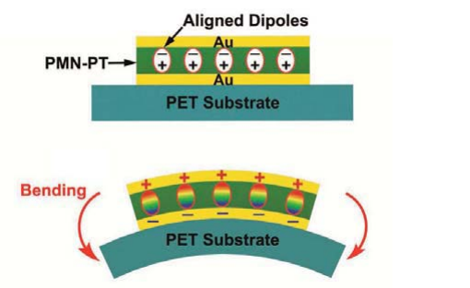
에너지 하베스팅 기술의 종류
압전 재료를 이용한 에너지 하베스팅 기술의 원리
압력 혹은 진동의 힘으로부터 에너지를 수확하는 기술
물체에 압력을 가하면 음전하와 양전하가 분리되는 상황이 일어나며 전하의 밀도차로 인해 전기가 흐른 원리이다.

Slide 7
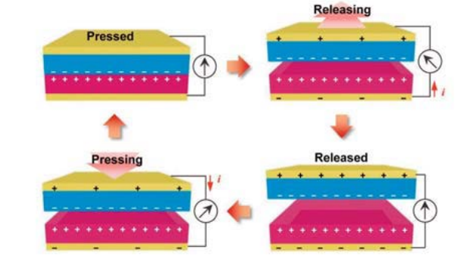
에너지 하베스팅 기술의 종류
마찰 전기를 이용한 에너지 하베스팅 기술의 원리
두 물질이 분리되면 정전기 유도현상
두 물질이 분리되면 정전기 유도현상에 의해 위아래 전극에 보상전하가 축적되고 전하균형이 맞을 때까지 외부전극을 통해 전류 발생
두물질이 다시 가까워지면 축적되었던 보상전하가 사라짐으로써 처음과는 반대방향의 전류가 외부전극을 통해 흐르게 되어 반복되는 접촉 및 분리과정 통해
지속적인 교류전류가 흐름

Slide 8
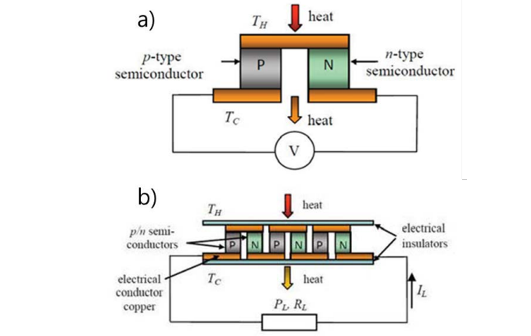
에너지 하베스팅 기술의 종류
열전 재료를 이용한 에너지 하베스팅 기술의 원리
열에 의해 만들어진 에너지를 수확하는 기술
두종류의 금속이나 반도체의 양 끝을 접합한 부분에 발생하는 온도차가 전압으로 직접변환되는 현상

Slide 9
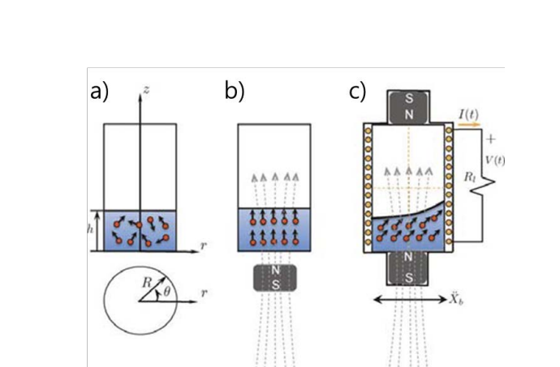
페로플루이드를 이용한 에너지 하베스팅 기술의 원리

Slide 10

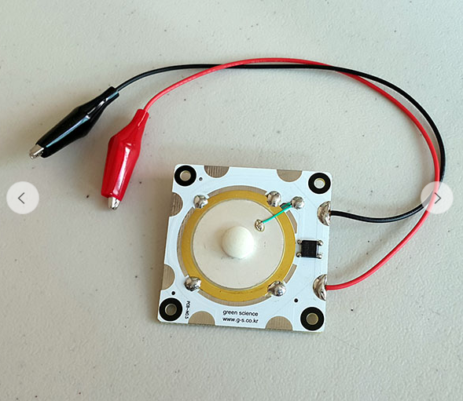
사이클에 적용하기 적합한 방법
압전 하베스팅
자전거를 발판에 결합한 압전 하베스팅
압전 하베스팅 전력: 4µW/cm2 (인간, 1Hz 및 50Hz에서 측정)와 100µW/cm2 (기계, 5Hz 및 1,000Hz에서 측정)를 수확한다
전력량이 낮아 적

Slide 11


사이클에 적용하기 적합한 방법
자기발전 충전기
자전거 중간에 충전기를 설치
자기발전 충전기 전력: 100W ( 1W= 1V*1A)

